Slide 1
5 «Б» класс

Slide 2
Быстро пролетел пятый год
Мы очень благодарны нашему классному руководителю Марине Кадировне. Хорошо,что она взяла именно нас!

Slide 3
Марина Кадировна
Марина Кадировна очень хороший учитель! Она добрая, отзывчивая, понимающая и привлекательная! Также Марина Кадировна может на нас и покричать за плохие оценки, поведение и за то, что нет домашнего задания! Но мы всё равно её любим! Она очень активна, оптимистична и жизнерадостна! С ней мы много куда ходили.

Slide 4
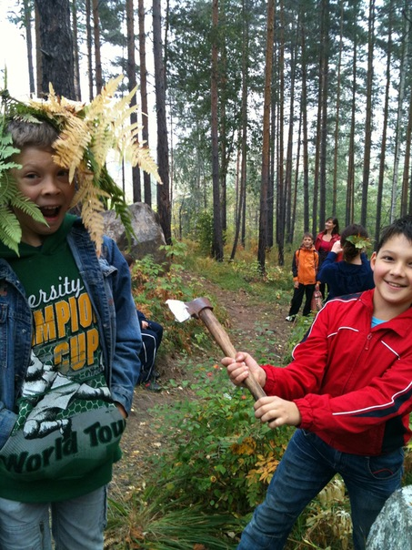
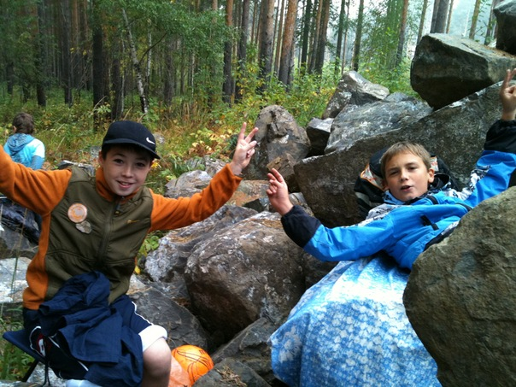
Наш поход

Slide 5
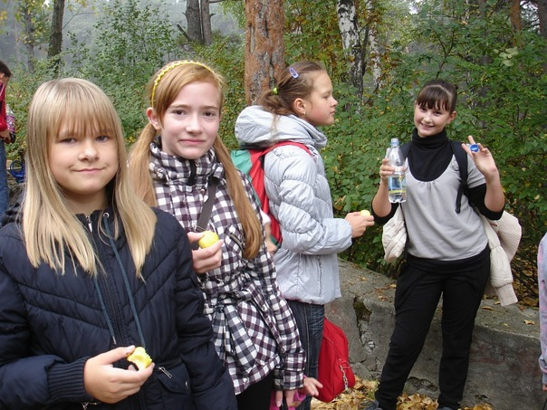
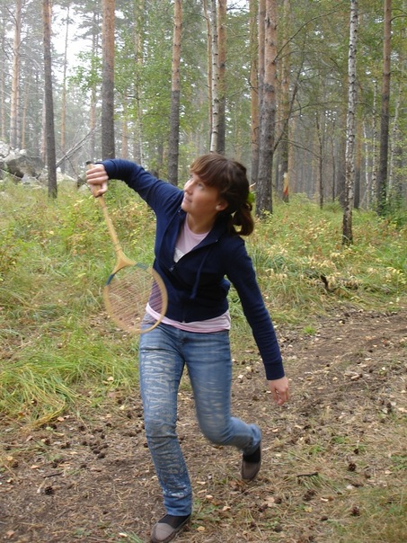
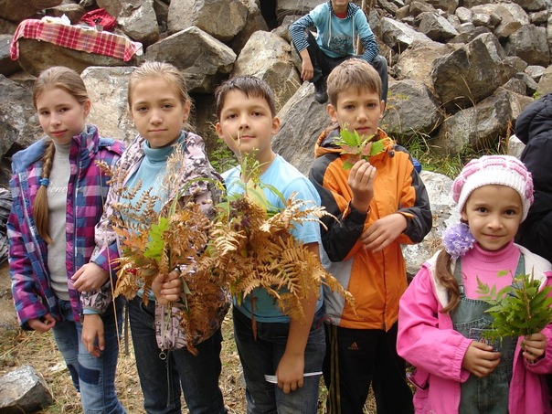

Slide 6
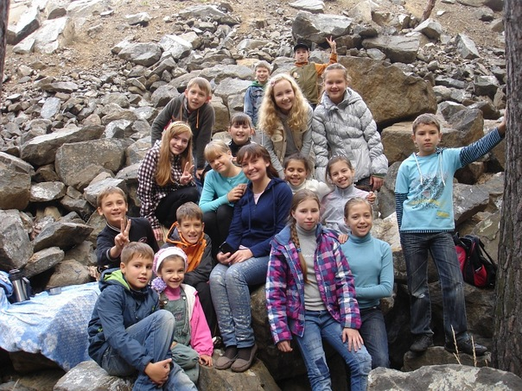

Slide 7
В ПОХОДЕ НЕ БЫЛО СКУЧНО! ВЕДЬ БЫЛО МНОГО КОНКУРСОВ И ВЕСЕЛЬЯ!

Slide 8
Ещё мы ходили на выставку военной техники!

Slide 9
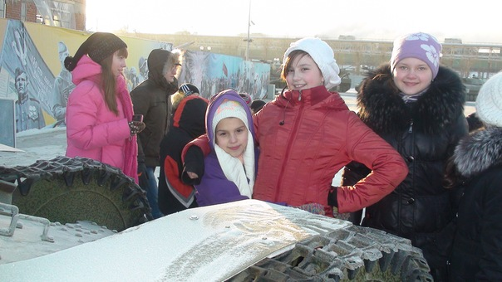
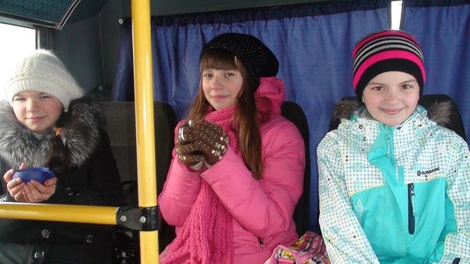
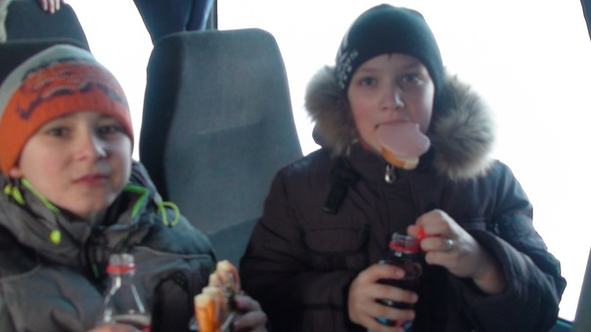

Slide 10
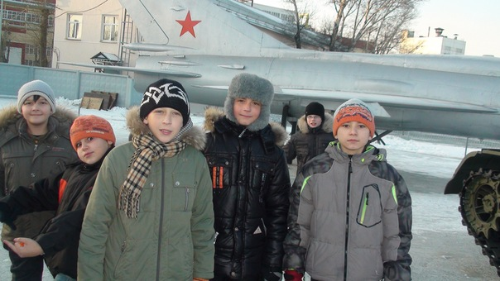
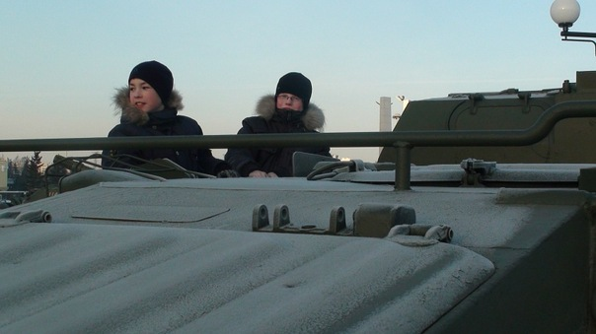
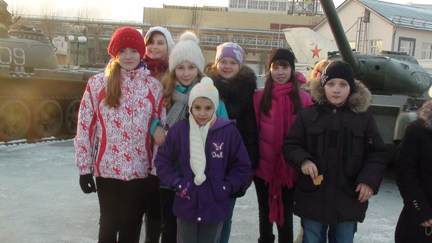

Slide 11
БЫЛО ИНТЕРЕСНО И В НОВЫЙ ГОД. НАШИ ДЕВОЧКИ ТАНЦЕВАЛИ ХИП-ХОП!

Slide 12
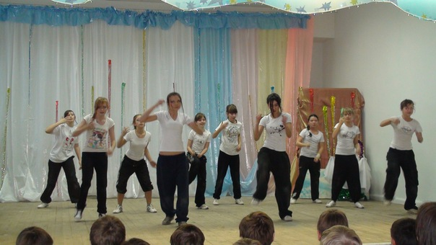
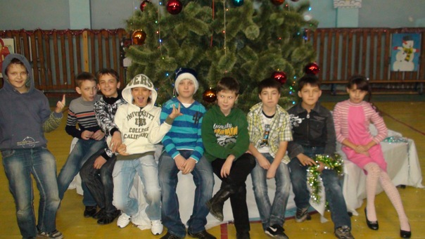
Новый год!

Slide 13
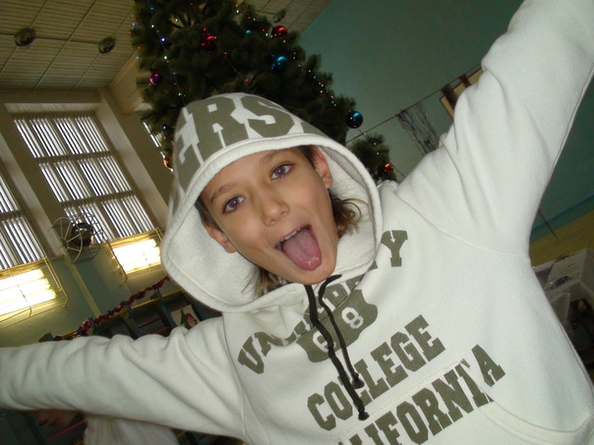
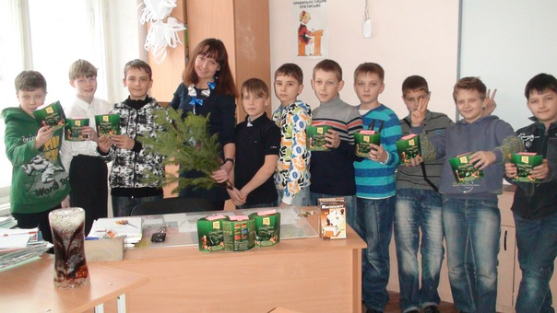

Slide 14
Ходили мы и в «Маугли»

Slide 15
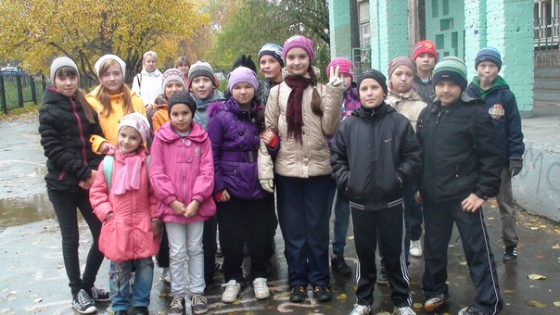
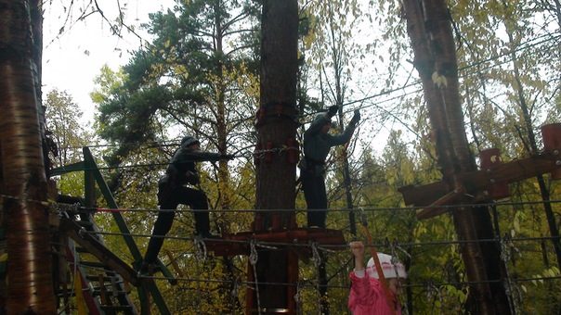

Slide 16
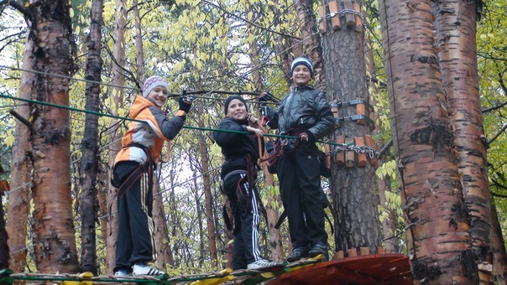
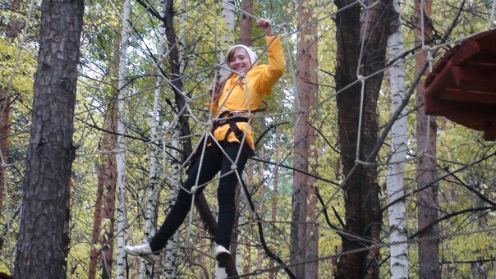

Slide 17
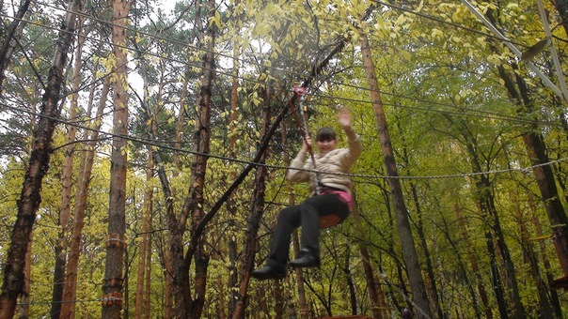
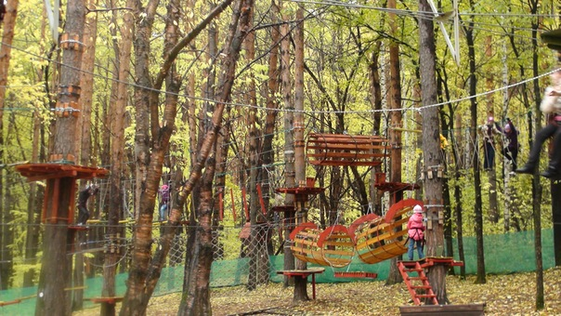

Slide 18
БЫЛО ЭКСТРЕМАЛЬНО!

Slide 19
Было классно, когда наши ВЫИГРАЛИ 5 «В» В ПИОНЕРБОЛЕ!

Slide 20
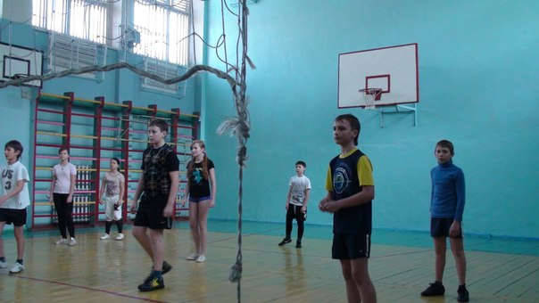
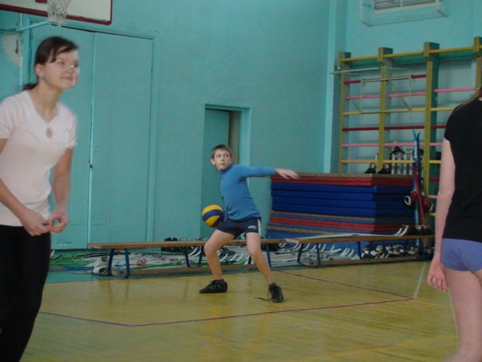

Slide 21
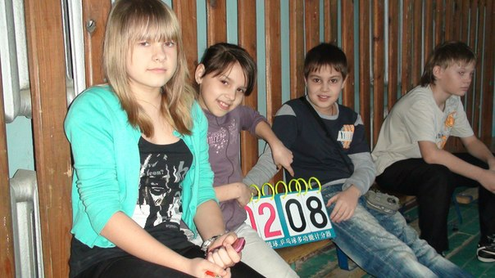
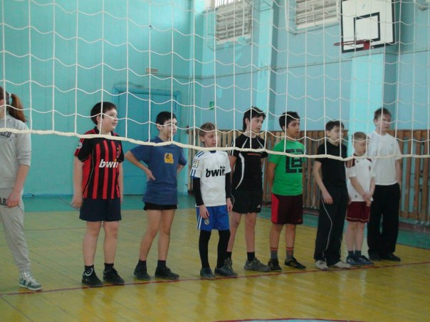

Slide 22
Самым главным событием был КВН, который совсем недавно прошёл!

Slide 23
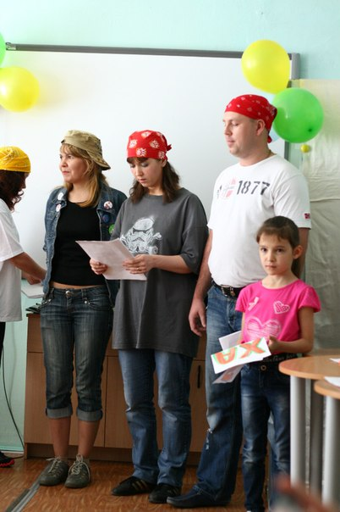

Slide 24
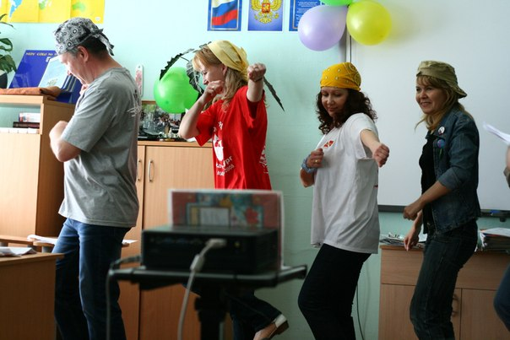
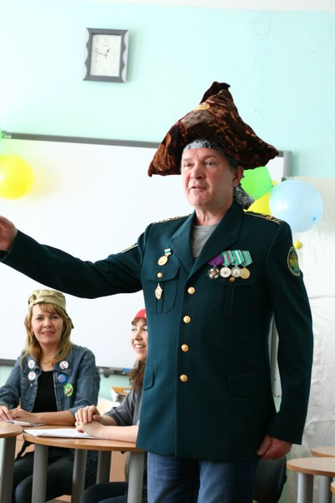
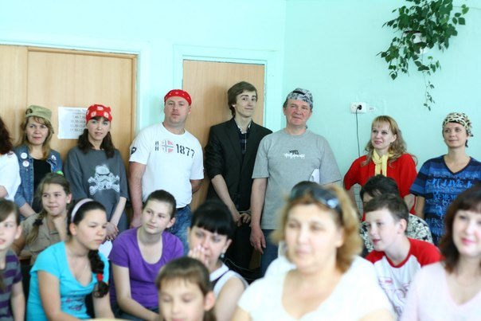

Slide 25
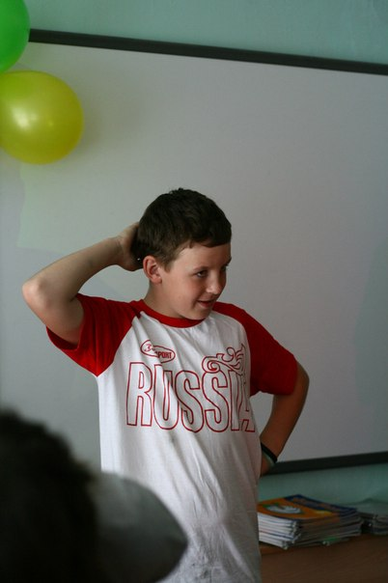
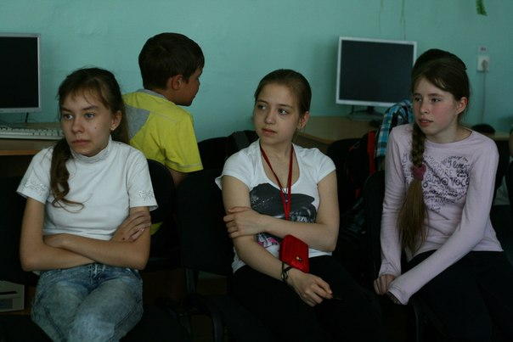
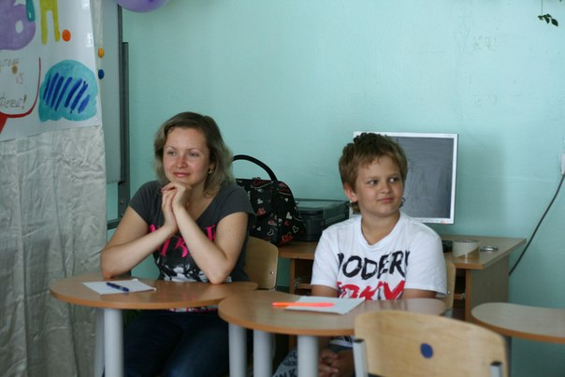

Slide 26
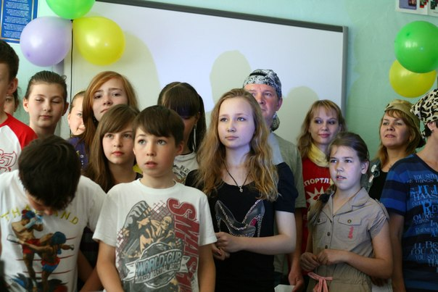

Slide 27
КВН всем понравился! ОЧЕНЬ!

Slide 28
ЕЩЁ БЫЛО МНОЖЕСТВО МЕРОПРЯТИЙ! Я РАССКАЗАЛА ПРО САМЫЕ ГЛАВНЫЕ ИЗ НИХ! ОНИ БЫЛИ ТОЖЕ НАПОЛНЕНЫ ФАНТАСТИКОЙ И ВОЛНЕНИЕМ! ПЯТЫЙ КЛАСС БЫЛ САМЫМ ХОРОШИМ! СЕЙЧАС ВСЕ С НЕТЕРПЕНИЕМ ЖДУТ ЛЕТНИХ КАНИКУЛ,А ПОТОМ СНОВА ИДТИ В ИНТЕРЕСНЫЙ ШЕСТОЙ КЛАСС!

Slide 29
ЛИЧНО МНЕ ПОНРАВИЛОСЬ В ПЯТОМ КЛАССЕ! А ВАМ?

Slide 30
Спасибо за внимание!

